Slide 1
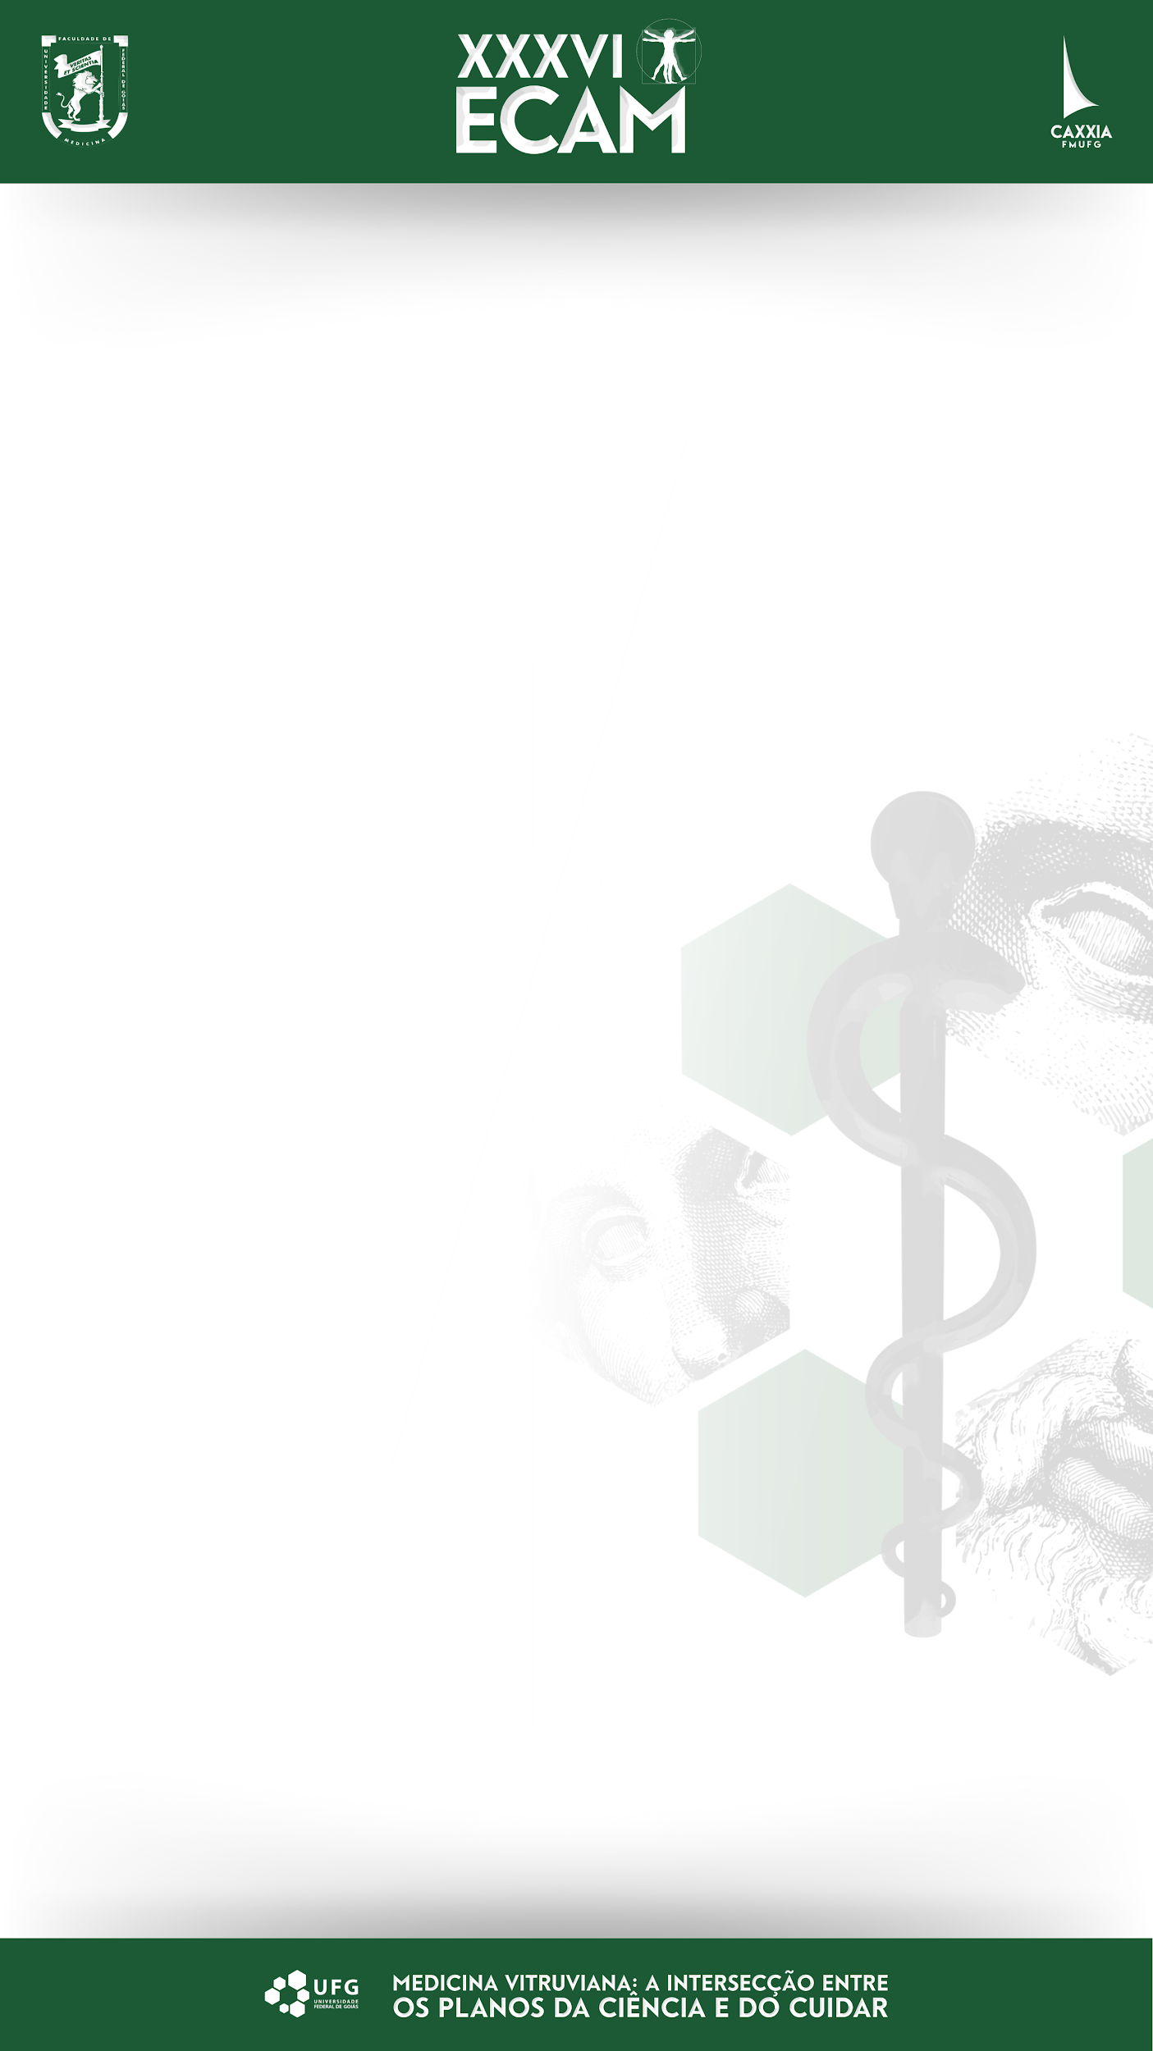
TÍTULO, TIMES NEW ROMAN 52, CENTRALIZADO, NEGRITO
PARANHOS, R.S.¹; COSTA, S.¹; FRANCISCO, J.X.²; SILVA, F. R.²; SOUZA, E.F.³
¹ Graduando em Medicina pela Universidade Federal de Goiás, Goiânia - GO, Brasil; ² Graduanda em Medicina pela Universidade Federal de Jataí, Jataí - GO, Brasil; ³ Médico pela Universidade Federal de Goiás, Goiânia - GO, Brasil
emailautorprincipal@gmail.com
INTRODUÇÃO
texto texto texto texto texto texto texto texto texto texto texto texto texto texto texto texto texto texto texto texto texto texto texto texto texto texto texto texto texto texto texto texto texto texto texto texto texto texto texto texto texto texto texto texto texto texto texto texto texto texto texto texto texto texto texto texto texto texto texto texto texto texto texto texto texto texto texto texto texto texto texto texto texto texto texto texto texto texto texto texto texto texto texto texto texto texto texto texto texto texto texto texto texto texto texto texto texto texto texto texto texto texto texto texto texto texto texto texto texto texto texto texto texto texto texto texto texto texto texto texto texto texto texto texto texto texto texto texto texto texto texto texto texto texto texto texto texto texto texto texto texto texto texto texto texto texto texto texto texto.
Times New Roman 41, justificado, espaçamento simples. Texto texto texto texto texto texto texto texto texto texto texto texto texto texto texto texto texto texto texto texto texto texto texto texto texto texto texto texto texto texto texto texto texto texto texto texto texto texto texto texto texto texto texto.
OBJETIVO
Times New Roman 41, justificado, espaçamento simples. Texto texto texto texto texto texto texto texto texto texto texto texto texto texto texto.
METODOLOGIA
Times New Roman 41, justificado, espaçamento simples. Texto texto texto texto texto texto texto texto texto texto texto texto texto texto texto texto texto texto texto texto texto texto texto texto texto texto texto texto texto texto texto texto texto texto texto texto texto texto texto texto texto texto texto texto texto texto texto texto texto texto texto texto texto texto texto texto texto texto texto texto texto texto texto texto texto texto texto texto texto texto texto texto texto texto texto texto texto texto texto texto texto texto texto texto texto texto texto texto texto texto texto texto texto texto texto texto texto texto texto texto texto texto texto texto texto texto texto texto texto texto texto texto texto texto texto texto texto texto texto texto texto texto texto texto texto texto texto texto texto texto texto texto texto texto texto texto texto texto.
CONCLUSÃO
Times New Roman 41, justificado, espaçamento simples. Texto texto texto texto texto texto texto texto texto texto texto texto texto texto texto texto texto texto texto texto texto texto texto texto texto texto texto texto texto texto texto texto texto texto texto texto texto texto texto texto texto texto texto texto texto texto texto texto texto texto texto texto texto texto texto texto texto texto texto texto texto texto texto texto texto texto texto texto.
REFERÊNCIAS BIBLIOGRÁFICAS
REFERÊNCIA. Times New Roman 28, alinhado à esquerda. Texto texto texto texto texto texto texto texto texto texto texto texto texto texto texto texto texto texto texto texto texto texto texto texto texto texto texto texto texto texto texto texto.
REFERÊNCIA. Times New Roman 28, alinhado à esquerda. Texto texto texto texto texto texto texto texto texto texto texto texto texto texto texto texto texto texto texto texto texto texto texto texto texto texto texto texto texto texto texto texto.
REFERÊNCIA. Times New Roman 28, alinhado à esquerda. Texto texto texto texto texto texto texto texto texto texto texto texto texto texto texto texto texto texto texto texto texto texto texto texto texto texto texto texto texto texto texto texto.
REFERÊNCIA. Times New Roman 28, alinhado à esquerda. Texto texto texto texto texto texto texto texto texto texto texto texto texto texto texto texto texto texto texto texto texto texto texto texto texto texto texto texto texto texto texto texto.
RESULTADOS E DISCUSSÃO
Times New Roman 41, justificado, espaçamento simples. Texto texto texto texto texto texto texto texto texto texto texto texto texto texto texto texto texto texto texto texto texto texto texto texto texto texto texto texto texto texto texto texto texto texto texto texto texto texto texto texto texto texto texto texto texto texto texto texto texto texto textotexto texto texto texto texto.
Notes:
Observação: autores de mesma filiação institucional podem usar o mesmo índice para poupar espaço. Levar sua apresentação em pôster, em formato JPEG, em um pendrive e/ou em notebook próprio com entrada HDMI. Você terá 5 minutos para a apresentação, que ocorrerá de forma presencial no dia 07/09/24, no Oscar Niemeyer (Goiânia). Divulgaremos os horários em breve.

